Slide 1
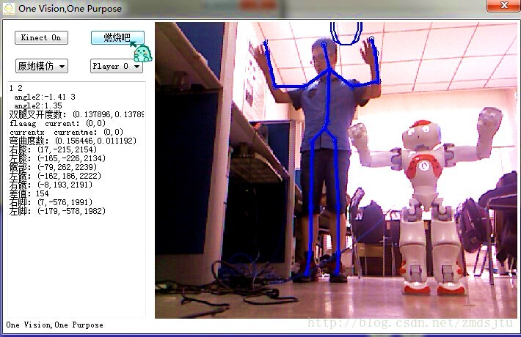
第四講：模仿你的行為

Slide 2
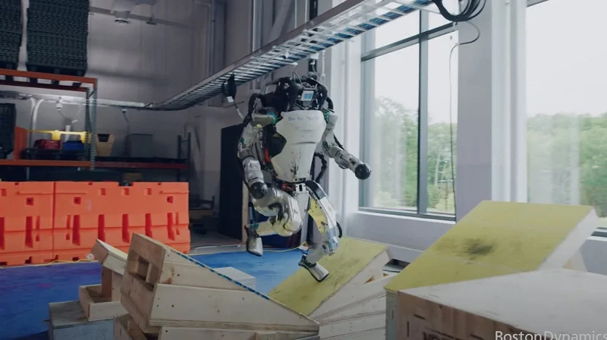
波士頓動力(Boston Dynamics)公司的Atlas機械人
https://youtu.be/tF4DML7FIWk

Slide 3
課堂目標
了解現代機械人的發展歷史
初步認識基於設計而發明的機械人
初步認識基於學習而發明的機械人
知道機械人深度強化學習的方法

Slide 4
具有自主行動能力的機器
春秋時期：魯班，傳說他用木頭造出的鳥可以在天上飛行三天三夜
漢代：張衡發明的計里鼓車，每行一里，車上木人就擊鼓一下，每行十里就擊鐘一下

Slide 5
具有自主行動能力的機器
最早有記錄的人形機械人→意大利的李安納度·達文西 （Leonardo da Vinci）在 1495 年的一本筆記裡設計的一個機械騎士，可以做到揮動手臂，搖頭等簡單動作
1737 年，法國發明家沃康松· 德· 沃坎遜（Jacques de Vaucanson）發明了一系列懂得演奏機器，可以吹笛子和打鼓

Slide 6
具有自主行動能力的機器
日本，巧匠田中久重（Hisashige Tanaka）也在 18 紀末發明了一系列非常複雜的玩偶，可以奉茶、寫字
因為技術發展水平的限制，很多嘗試都失敗了，直到 20 世紀之後，這一夢想才成為現實

Slide 7
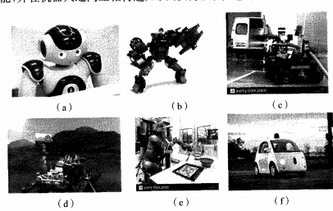
現代機械人發展史
經過近一百年的發展，機械人經歷了模仿、感知和智能三個階段，現在已經成為人類的重要合作夥伴，在工業生產、自然探索、搶險救援、教育娛樂等各個方面扮演著重要的角色
Nao 人形機械人：有四肢，可靈活運動，具有語言、視覺和觸覺感知能力，具有基礎對話能力，可用於服務、教育行業
樂高機械人：具有可編程能力，多用於教育領域
消防機械人：可用於自動尋找火源並進行撲滅
火星登陸車：具有一定自主行動能力，可進行火星地表探索
披薩製作機械人：可模仿人做披薩
自動駕駛汽車： 不需要司機的自動駕駛機械人

Slide 8
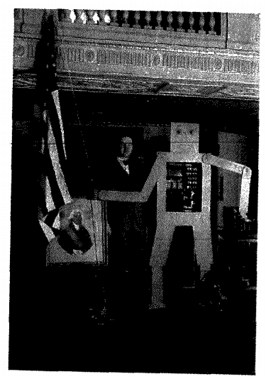
現代機械人發展史
1927 年，美國西屋公司（Westinghouse Electric）的工程師溫茲利（Roy J. Wensley）製造了第一個機械人「電報箱」（圖 ）
電報箱具有無線電報功能，並可回答一些簡單問題
現代機械人是以電子計算機技術和自動化技術為基礎發展起來的

Slide 9
現代機械人發展史
1947年，美國原子能委員會的阿爾貢研究所開發了遙控機械手
1948年又開發了機械式的主從機械手，通過控制主機械手來操控從機械手完成目標動作
1954年，美國工程師德沃爾（George C. Devol）向美國政府提出專利申請，提出一種用於工業生產的「重複性操作機械人」
→這是工業機械人的最初設想
早期機械人設計的目的是為了代替人處理放射性物質。

Slide 10
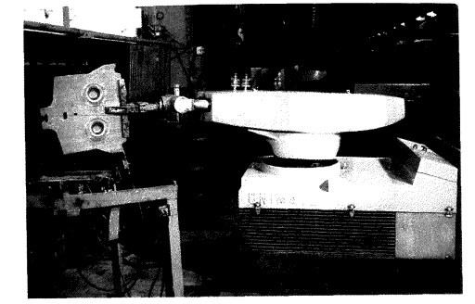
現代機械人發展史
1958 年，英格伯格（Joseph Engelberger ）和德沃爾成立了世界上第一個機械人公司→ UNIMATION
1959 年，這家公司製造出了世界上第一台工業機械人
外形像一個坦克，基座上有一個可轉動的機械臂，臂上又伸出一個可以伸縮和轉動的小機械臂，小機械臀能進行一些簡單操作，代替人做一些諸如抓放零件的工作。
其後，美國 AMF 公司也推出了類似的機械人，稱為 VERSTRAN

Slide 11
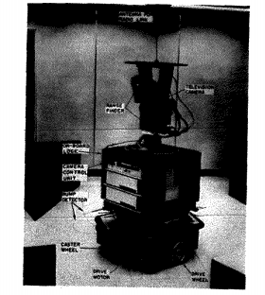
現代機械人發展史
20 世紀 60 年代
各種裝載了感測器的機械人陸續問世，讓機械人有了感知
1961
恩斯特（H. A. Ernst）採用了觸覺感測器來説明控制機械臂; 托莫維奇（Tomovic）和博尼（Boni）1962 年設計了稱為 Belgrade 的「靈巧手」，採用了壓力感測器來檢測「手」的力度
1965
美國麻省理工學院的勞儉斯 · 羅伯特（Lawrence Robert）推出了世界上第一個帶有視覺感測器，能識別並定位積木的機械人
1969
SRI 實驗室設計了 Shakey 機械人，可以利用視覺感測器完成抓取積木的動作，並具有行走能力
1979
Unimation 公司推出了PUMA 系列工業機械人，這是一款可編程的通用工業機械臂，具有可配置的視覺、觸覺和力覺感測器。 PUMA 的推出標誌著工業機械人技術走向成熟

Slide 12
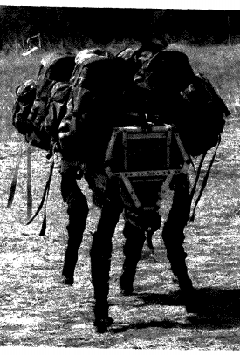
現代機械人發展史
近年來，人工智能技術為機械人的發展帶來了又一次飛躍
機械人集成了更多感知和學習的能力，可以在複雜場景中做到平衡行走、摔倒後站立起來(美國波士頓動力公司的機械人「大狗」Big Dog)：可以通過視覺與聽覺對環境進行有效感知，並作出行為決策；可以識別人的身份、情緒；可以快速適應新的工作環境。

Slide 13
現代機械人發展史
需要說明的是，機械人是智能機器的通稱，未必具有人的形態
事實上，當前廣泛使用的機械人都是非人形的：
  工業機械人絕大部分只是個機械臂，
  掃地機械人多數是緊貼地面運動的圓盤，
  很多機械人實際上是動物形態，如機器狗、機械蝴蝶、機械蛇

Slide 14
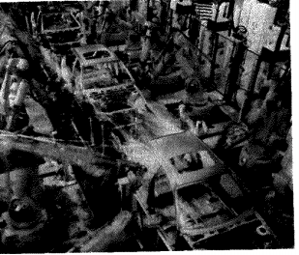
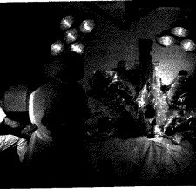
現代機械人發展史
目前，機械人應用最廣泛的領域是工業製造 → 特別是汽車製造業，很多工作由機械人自動完成
另一個是醫療領域，如手術機械人可以幫助醫生完成非常精密的手術，膠囊機器人可以輔助醫生查找病症
在高危作業領域，機械人也大顯身手，如救火機械人、水下機械人

Slide 15
基於設計而發明的機械人
機械人按照行為可分為操作機械人和移動機械人兩類
  操作機械人關注如何通過關節運動完成某一動作
    用於汽車加工的機械臂
  移動機械人關注如何規劃路線以到達目的地
    無人駕駛汽車
事實上，很多機械人需要同時完成操作和移動兩種行為
波士頓動力公司的大狗機械人: 開門、邁步、抬腿等動作+規劃好路線以繞過障礙物，防止碰撞

Slide 16
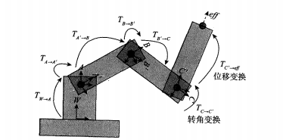
操作機械人
操作機械人需要完成某種指定的動作，如抓取、焊接等
實現動作的關鍵：如何將機械臂的末端放置到預設位置
末端是指機械臂的工作點，一般是機械臂的末端
這一問題看似簡單，但解決起來相當複雜，涉及運動學、 動力學、控制論等一系列知識。 如右圖的連接系統。

Slide 17
移動機械人
在地面上移動的機械人
任務：
  實現有效的移動
  對環境建立地圖，並估計自身在地圖中的位置
任務1：不同種類的機械人實現有效移動的方式不同
  自動駕駛汽車：通過加油可以實現有效移動，但要考慮移動時的限制條件（如不能平行移動，移動時需考慮尾部佔用的空間等）
  人形機械人：要設計合理的四肢動作（如抬腿軌跡），並通過動力系統實現該動作
  給予合理的動力就可以實現有效移動

Slide 18
移動機械人
任務2：對環境建立地圖，並估計機械人自身在地圖的位置
  常見的方式：推著機械人先走一遍既定路線，讓它記錄下所見到的場景
  場景的記錄 = 觀測變數：攝像頭拍攝的照片，雷達的反饋信號等
  經過數次觀測后，機械人即可建立一幅內部地圖，這地圖事實上是與位置對應的觀測變數的記錄
  當機械人自主移動時 → 基於自身的動力模型對下一刻將到達的位置進行預估，並基於地圖所記錄的觀測變量對該位置進行修正

Slide 19
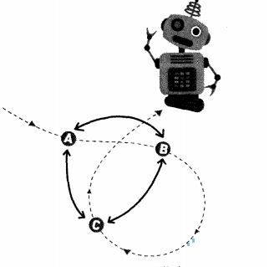
同步走位與地圖構建（SLAM）
機械人具有實時學習地圖的功能（進行位置估計和地圖構建）→ 同步定位與地圖構建（Simultaneous localization and mapping，SLAM）算法
  首先基於當前地圖估計機械人所處的位置
  該位置估計與得到的觀測變量又可用於對地圖進行求精，特別是當多次經過相近位置時
  通過多次得到的觀測變量對位置估計進行反復修正，從而逐步提高地圖的精度
右圖中，A、B、C 三點的觀測變量可以共同用來對這三點的位置估計進行修正

Slide 20
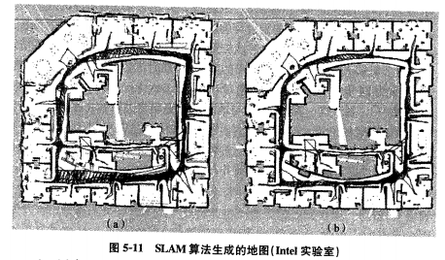
SLAM 演算法得出的地圖
每個點（圖中網狀部分）= 位置點
點之間的連線 = 兩點間的關係（如路徑長度、攝像頭所拍攝圖像之間的差異等）
這些點和連線組成一幅位置圖
有了一幅初始地圖後，可基於多次觀測的數據修正地圖 → 得到求精後的地圖

Slide 21
基于學習的機械人
這種機械人的行爲方式很大程度上來源於外界經驗
人傳授的經驗 / 機械人自己嘗試出來的
不需要對機械人的每一個動作進行設計，只需要告訴它要完成什麽目標，剩下的由機械人去自主學習 → 强化學習

Slide 22
簡單的例子：模仿學習
示教機械人：由人拉著機械人的末端把任務執行一遍，機械人記住這個過程中每個連接點的角度、角速度等
並非自主學習，力矩的大小是通過計算得到的
模仿學習機械人：通過不斷嘗試施於每個連接上的力矩，以獲得和示教過程一致的運動軌迹，最終獲得完成示教過程的操作技巧
力矩大小是通過學習得到的

Slide 23
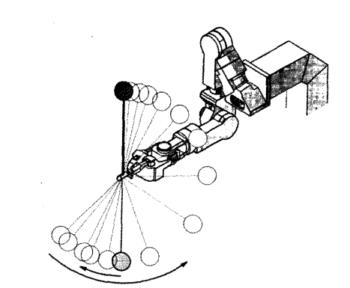
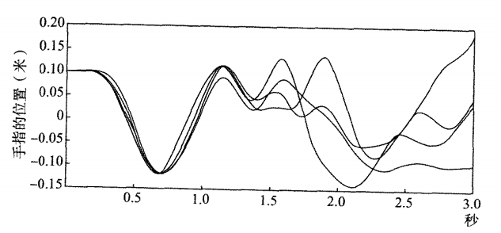
簡單的例子：模仿學習
學習行爲策略：如何將小球繞起來
通過軟綫把球連接在機器末端，人會作出數次示範，機器需要通過學習這些示範來學會將小球繞起來（圖1）
模仿人手指的動作比較困難（圖2） → 機器模仿小球成功繞起來後的軌迹形狀。以此爲目標進行嘗試，直到學習到將小球繞起來的技巧
圖1：機器學習人繞小球的實驗
圖2：人繞小球的數次示範中手指的動作軌迹

Slide 24
強化學習
沒有例子讓機械人模仿，機械人需要主動接觸環境，從中得到反饋，基於此不斷修正自己的行爲方式，直至得到最優方案
我們可以學行路一例發現強化學習的特徵：
學行路 | 強化學習的特徵
開始學行路時，孩子並不會有任何目的性的動作，只會隨機活動四肢，家長也不會刻意幫他抬腿、邁步，也不會解釋行走的好處。孩子偶爾站立、扶著墻挪動時，父母會給予鼓掌或擁抱，讓孩子傾向於繼續嘗試這些動作；當孩子摔倒時，他會感到疼痛 | 在學習過程中，並沒有對每一個動作進行具體指導，也沒有對目標有明確的定義。但當孩子的動作向靠近或遠離目標時，會有相應的獎勵或懲罰

Slide 25
學行路 | 強化學習的特徵
父母的鼓掌和擁抱，跌倒的疼痛分別是行路成功和失敗後出現 | 獎勵或懲罰並不是立即出現，而是完成某一系列動作之後才延遲出現
不是一日便學會行路，要不斷嘗試 | 學習過程必須不斷嘗試，在嘗試中獲得經驗
踏步不穩的話便會跌倒，某一個動作可能會對後續動作産生一系列影響 | 某一關節活動會直接影響後續動作
孩子就會漸漸學習到站立、邁步的技巧，最終一點點學會走路 | 通常不關注某一特定動作的成敗，而是所有動作得到的總體效果（最終學會走路）

Slide 26
強化學習的流程圖
主動和環境進行交互
使得最終收益最大化
利用環境給出的反饋（獎勵或懲罰）學習行爲策略

Slide 27
深度強化學習方法
結合深度學習和強化學習
可以將原始感知信號逐層處理，學習到與任務相關的高級特徵。
這個性質可用來從感知信號中提取環境狀態，使得強化學習可以擴展到以感知信號作爲環境輸入的複雜任務中
深度學習用滯後的、長遠的目標替代了傳統監督學習中的即時目 標 → 學習更有方向性。

Slide 28
Atari 遊戲
DeepMind 公司利用深度 Q-learning網絡（DQN）教機器玩Atari遊戲
學習方法：
  把遊戲畫面傳給計算機，讓它通過觀察這些畫面來控制遊戲杆，像人一樣操作遊戲
  典型的強化學習任務：觀察值爲所看到的遊戲畫面；動作爲對戲杆的操縱；反饋爲屏幕上給出的獎勵分數，總收益爲遊戲結束後得到的總分值

Slide 29
AlphaGo Zero
DeepMind 開發的圍棋程序
採用深度強化學習方法，將整個棋盤作爲輸入，通過數層卷積神經網絡(CNN) 提取棋局狀態，並基於強化學習方法進行訓練。另外還加入了大量監督學習以模仿人類的走棋方法
AlphaGo Zero 用三天時間完成了490 萬局自我對弈。 幾天內它就發展出擊敗人類頂尖棋手的技能，而早期的 AlphaGo要數月的訓練才到達同樣水平

Slide 30
實體機械人
2008 年日本 Oita 大學讓一隻叫作 AIBO 的機械狗親吻一隻白色的機械狗
採用和 Atari 遊戲網絡類似的結構：
網絡輸入爲攝像頭拍到的照片
輸出爲直走、左轉、右轉三個命令
網絡結構是全連接網絡
訓練時，接觸到白狗會給系統一個很大的獎勵，如果白狗從視野消失便會給相應的懲罰 → 通過多次訓練， AIBO 學習到如何接近白狗的行爲方式

Slide 31
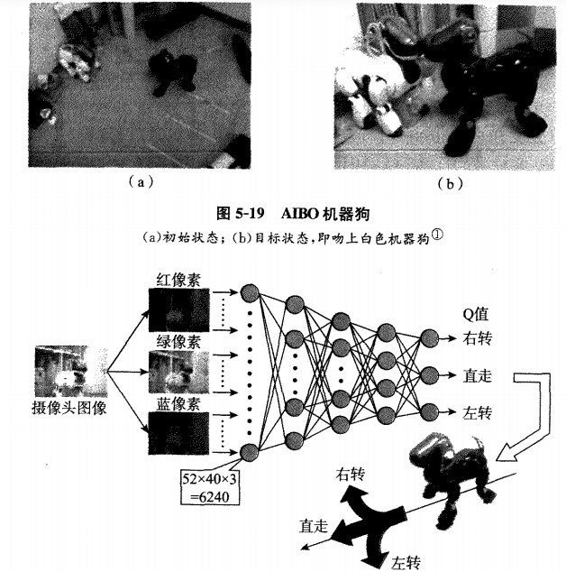

Slide 32

實體機械人
2017年，美國加州大學的伯克利分校讓一輛小車自動學習到在室內複雜環境下的駕駛技術
小車只有一個攝像頭，訓練目標是在行駛過程中不要發生碰撞

Slide 33
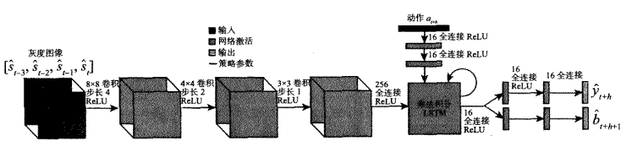
自動駕駛小車的強化學習網絡
輸入：攝像頭拍攝的當前和過去的若干時間段的圖像以及可能執行的動作
輸出：未來t + h時刻發生碰撞的棋率和未來t + h時刻的系統總價值 bt+h+1（可理解爲安全狀態）
網絡訓練時，小車根據當前策略自主駕駛，沒有發生碰撞會給予一個正面獎勵；發生了碰撞則給予一個負面懲罰
經過四個小時的自主學習後，該小車學會了安全駕駛的技巧

Slide 34
兩種機械人的比較
基於人爲設計的機械人安全可靠， 但比較難處理複雜環境中的複雜任務
基於學習的機械人可以適應複雜場景，但需要做大量嘗試
虛擬機械人：可以作出嘗試
實體機械人：試錯帶來的風險往往不可容忍
當前基於學習的機械人大多用於虛擬任務 → 如何利用模擬數據對實體機械人進行大規模訓練，以減少實際嘗試帶來的風險是非常重要的研究方向

Slide 35
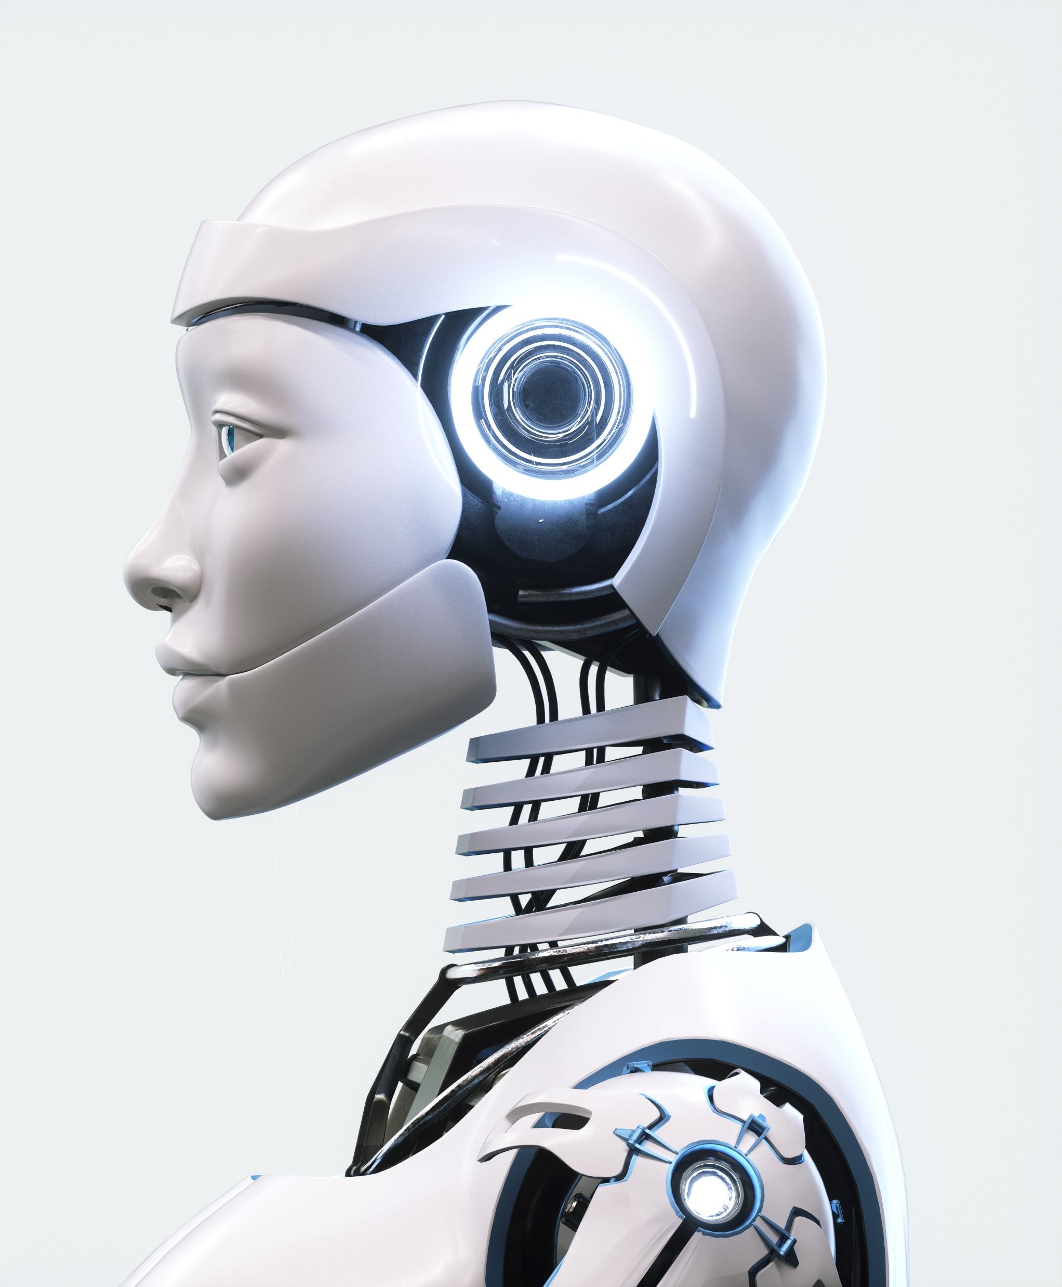
第四個AI應用：
AI機械人

Slide 36
實驗1 ：運行默認配置
實驗2 ：改變任務向量

Slide 37
思考題
人爲設計的機械人需要解决哪些主要問題？
深度神經網絡在深度強化學習中主要起什麽作用？
基于強化學習，機械人能産生自主行爲嗎？

Slide 38
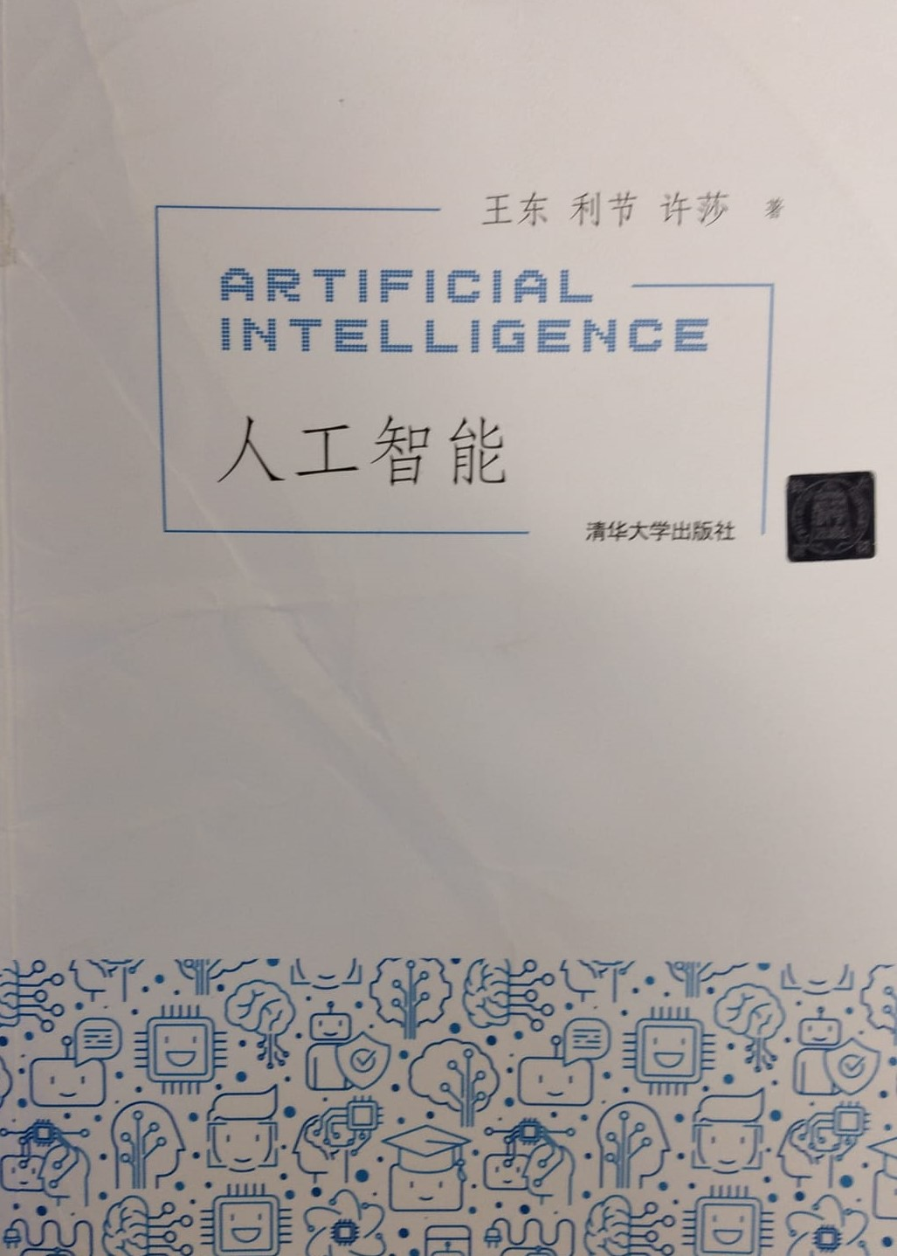
參考書目
王東、利節和許莎。 2019。 《人工智能》。北京：清華大學出版社。

